Slide 1


电商平台接口开发项目演示

Slide 2
项目介绍
开发周期、人员
开发环境
目录
数据库设计，ER图
Contents
状态码表
总结与心得

Slide 3
01
Part One
项目介绍

Slide 4
1 项目介绍
本项目是针对 始可商城，基于RESTful架构编写的API接口。

Slide 5
02
Part Two
开发周期，人员

Slide 6


开发周期与人员
开发时间：1周
开发人：张迪

Slide 7
03
Part Three
开发环境

Slide 8


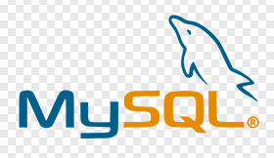
3 项目开发环境
Python 3.7
Flask 1.0.2
PyCharm 3.4
MySQL 8.0
解释器
框架
编辑器
数据库

Slide 9
04
Part Four
数据库设计，ER图

Slide 10
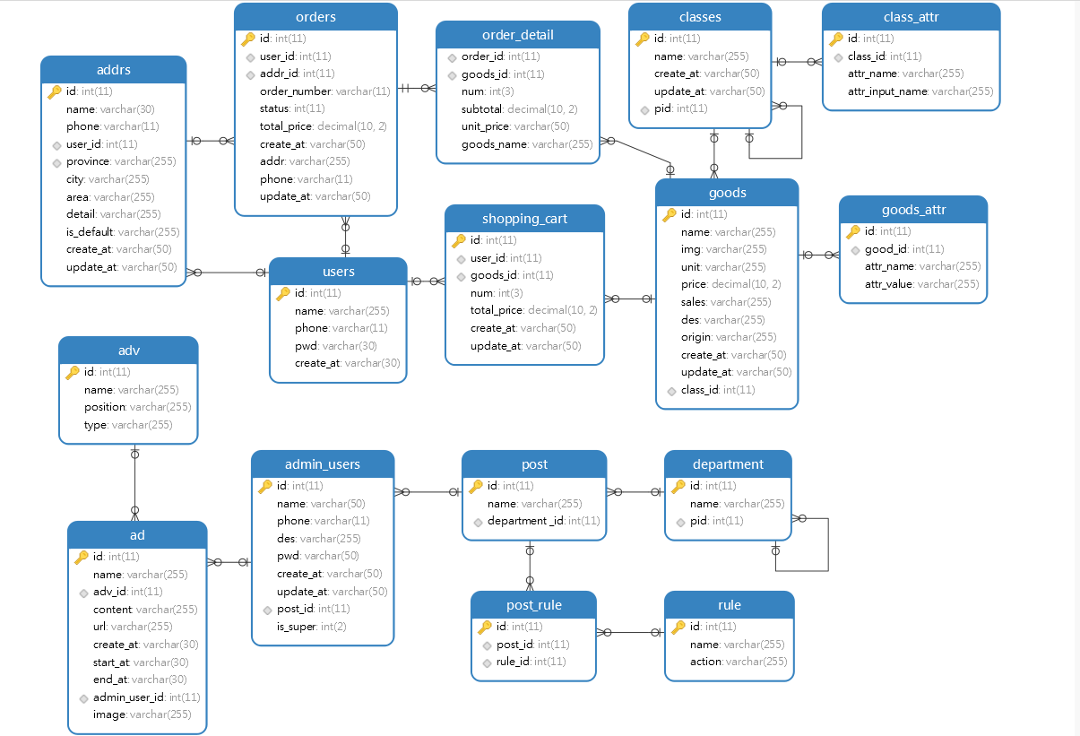
4 项目ER图

Slide 11
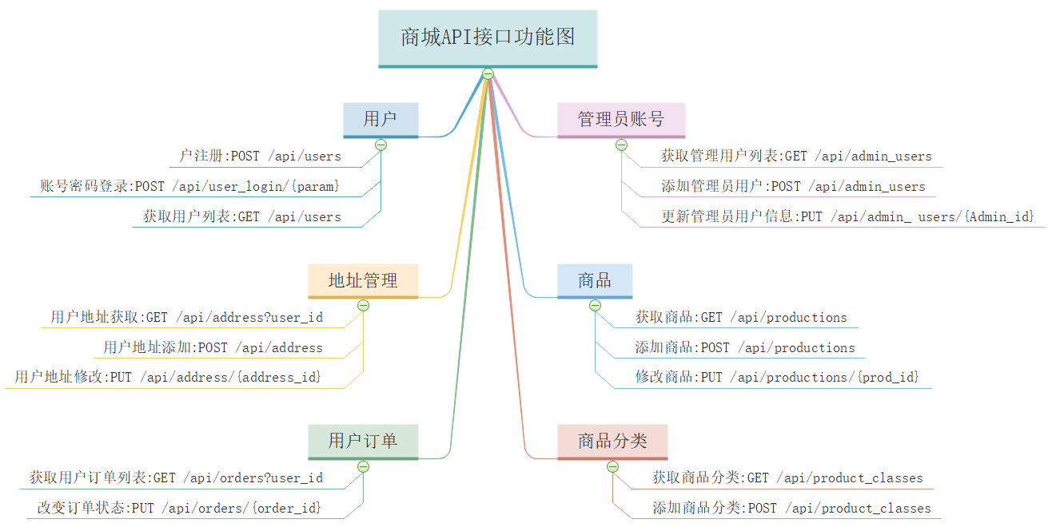
4 思维导图

Slide 12
05
Part Five
状态码表

Slide 13
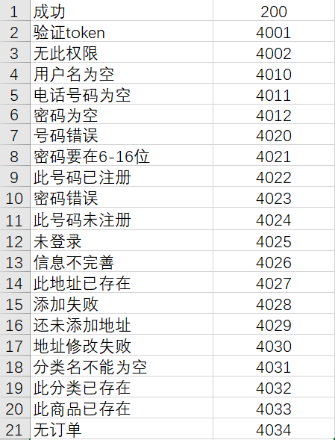
5 状态码表

Slide 14
06
Part Six
总结与心得

Slide 15
8 总结与心得
1、在写程序前，先理清思路，设计好ER图和思维导图，这样就很直观的知道自己要达成的目的；
2、在写时，注意命名，避免关键字；
3、逻辑考虑要全面。

Slide 16
Thank You

